Slide 1
Десятое октябрЯ. Классная работа. ?

Slide 2
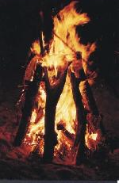
КОСТЁР
– это горящие дрова, сучья, хворост, сложенные в кучу.
Костёр – костерок, кострище, костровой.

Slide 3
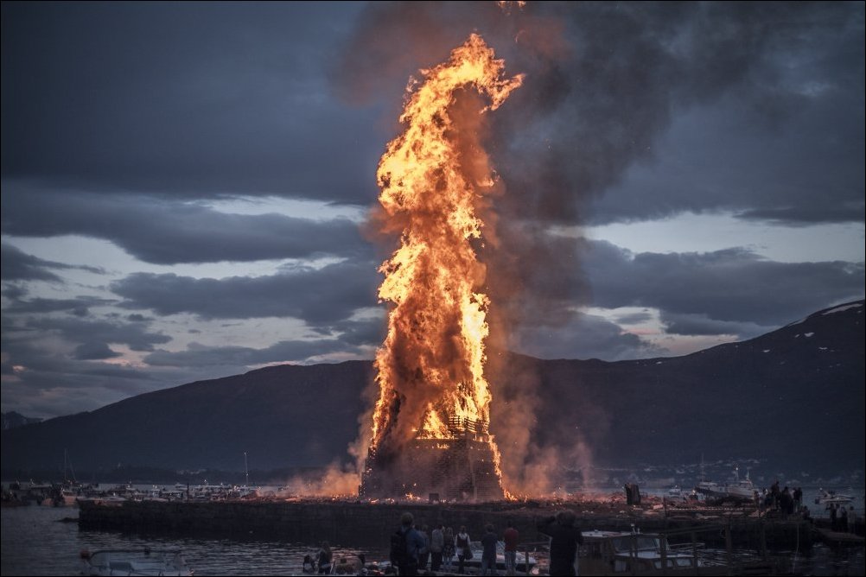
В Норвегии проводится ежегодный фестиваль, на котором разжигается самый большой костер в мире.

Slide 4
Предложение рассыпалось:
Из, стреляли, с, искры, и, костра, вместе, небо, дымом, улетали, в, осеннее

Slide 5
Простые и сложные предложения.
Из костра стреляли искры и вместе с дымом улетали в осеннее небо.
Из костра стреляли искры, и вместе с дымом они улетали в осеннее небо.

Slide 6
Самопроверка.
1 карточка.
Щенок обрадовался хозяину, и от радости
четвероногий друг весело завилял хвостом.
2 карточка.
Утром дети отправились в зоопарк, они
хотели посмотреть на зверей и отдохнуть.
, И .

Slide 7
ИТОГ УРОКА:
Домашнее задание:
Составить рассказ об осени
(4-5 предложений).

Slide 8
Оцените свою работу на уроке:
- было сложно, задания не выполнил.
- задания выполнил с помощью…
- самостоятельно выполнил задания.
- могу сам объяснить тему урока.

